Slide 1
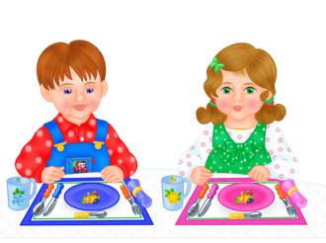
Интерактивное меню
МБДОУ «ЦРР детский сад №8 Солнышко»
Воспитатель:
Набиева Р.М.

Slide 2
Обед или завтрак в садике – это не только прием пищи, но и большой урок поведения в обществе, за столом, который ребенок усвоит, только если он ходит в садик. Домашние обеды – другое дело, за столом ребенок – настоящий «царь горы» и вокруг него крутится и мама с ложкой, и бабушка с салфеткой. Умение принимать пищу среди равных себе – важный момент взросления и становления вашего ребенка.

Slide 3
Целью создания интерактивного меню на группе было:
познакомить детей с блюдами, которые подаются на завтрак, обед, полдник и ужин. Рассказать какие продукты используются для приготовления этих блюд, какие витамины в них содержатся. Закрепить знания детей о днях недели и частях суток.

Slide 4
Интерактивное меню – это стенд, на который дети помещают картинки с изображением блюд, которые подаются на завтрак, обед, полдник и ужин; и карточки с изображением продуктов, из которых приготовлены эти блюда. Также ребята размещают на нём карточку с днём недели и временем приёма пищи: в какой день недели и в какое время, какое блюдо подаётся.

Slide 5
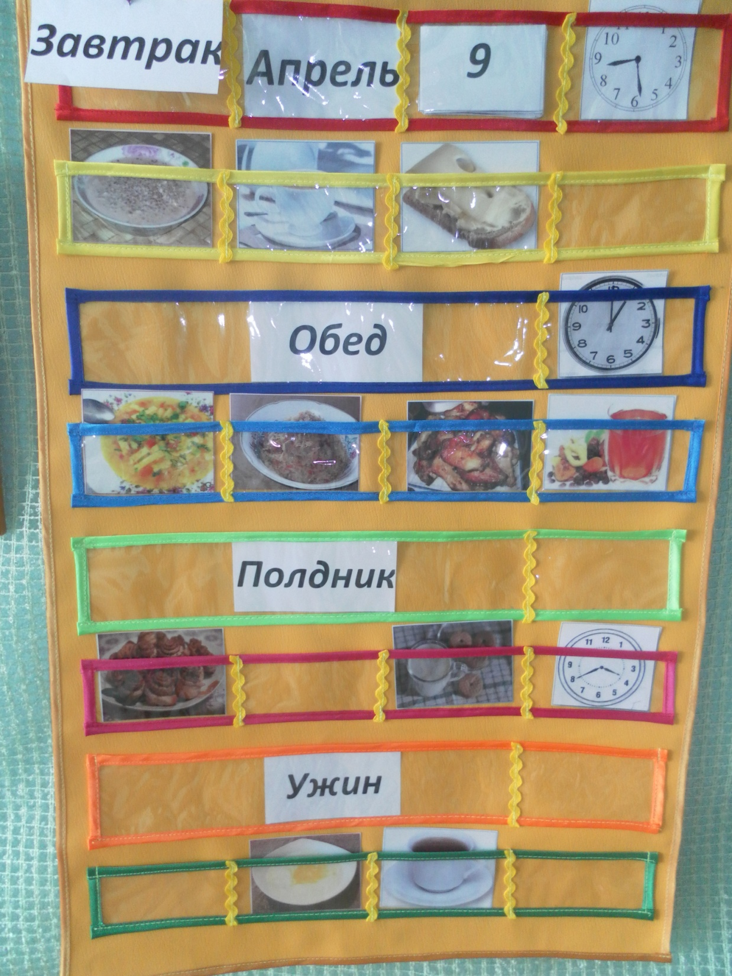

Slide 6
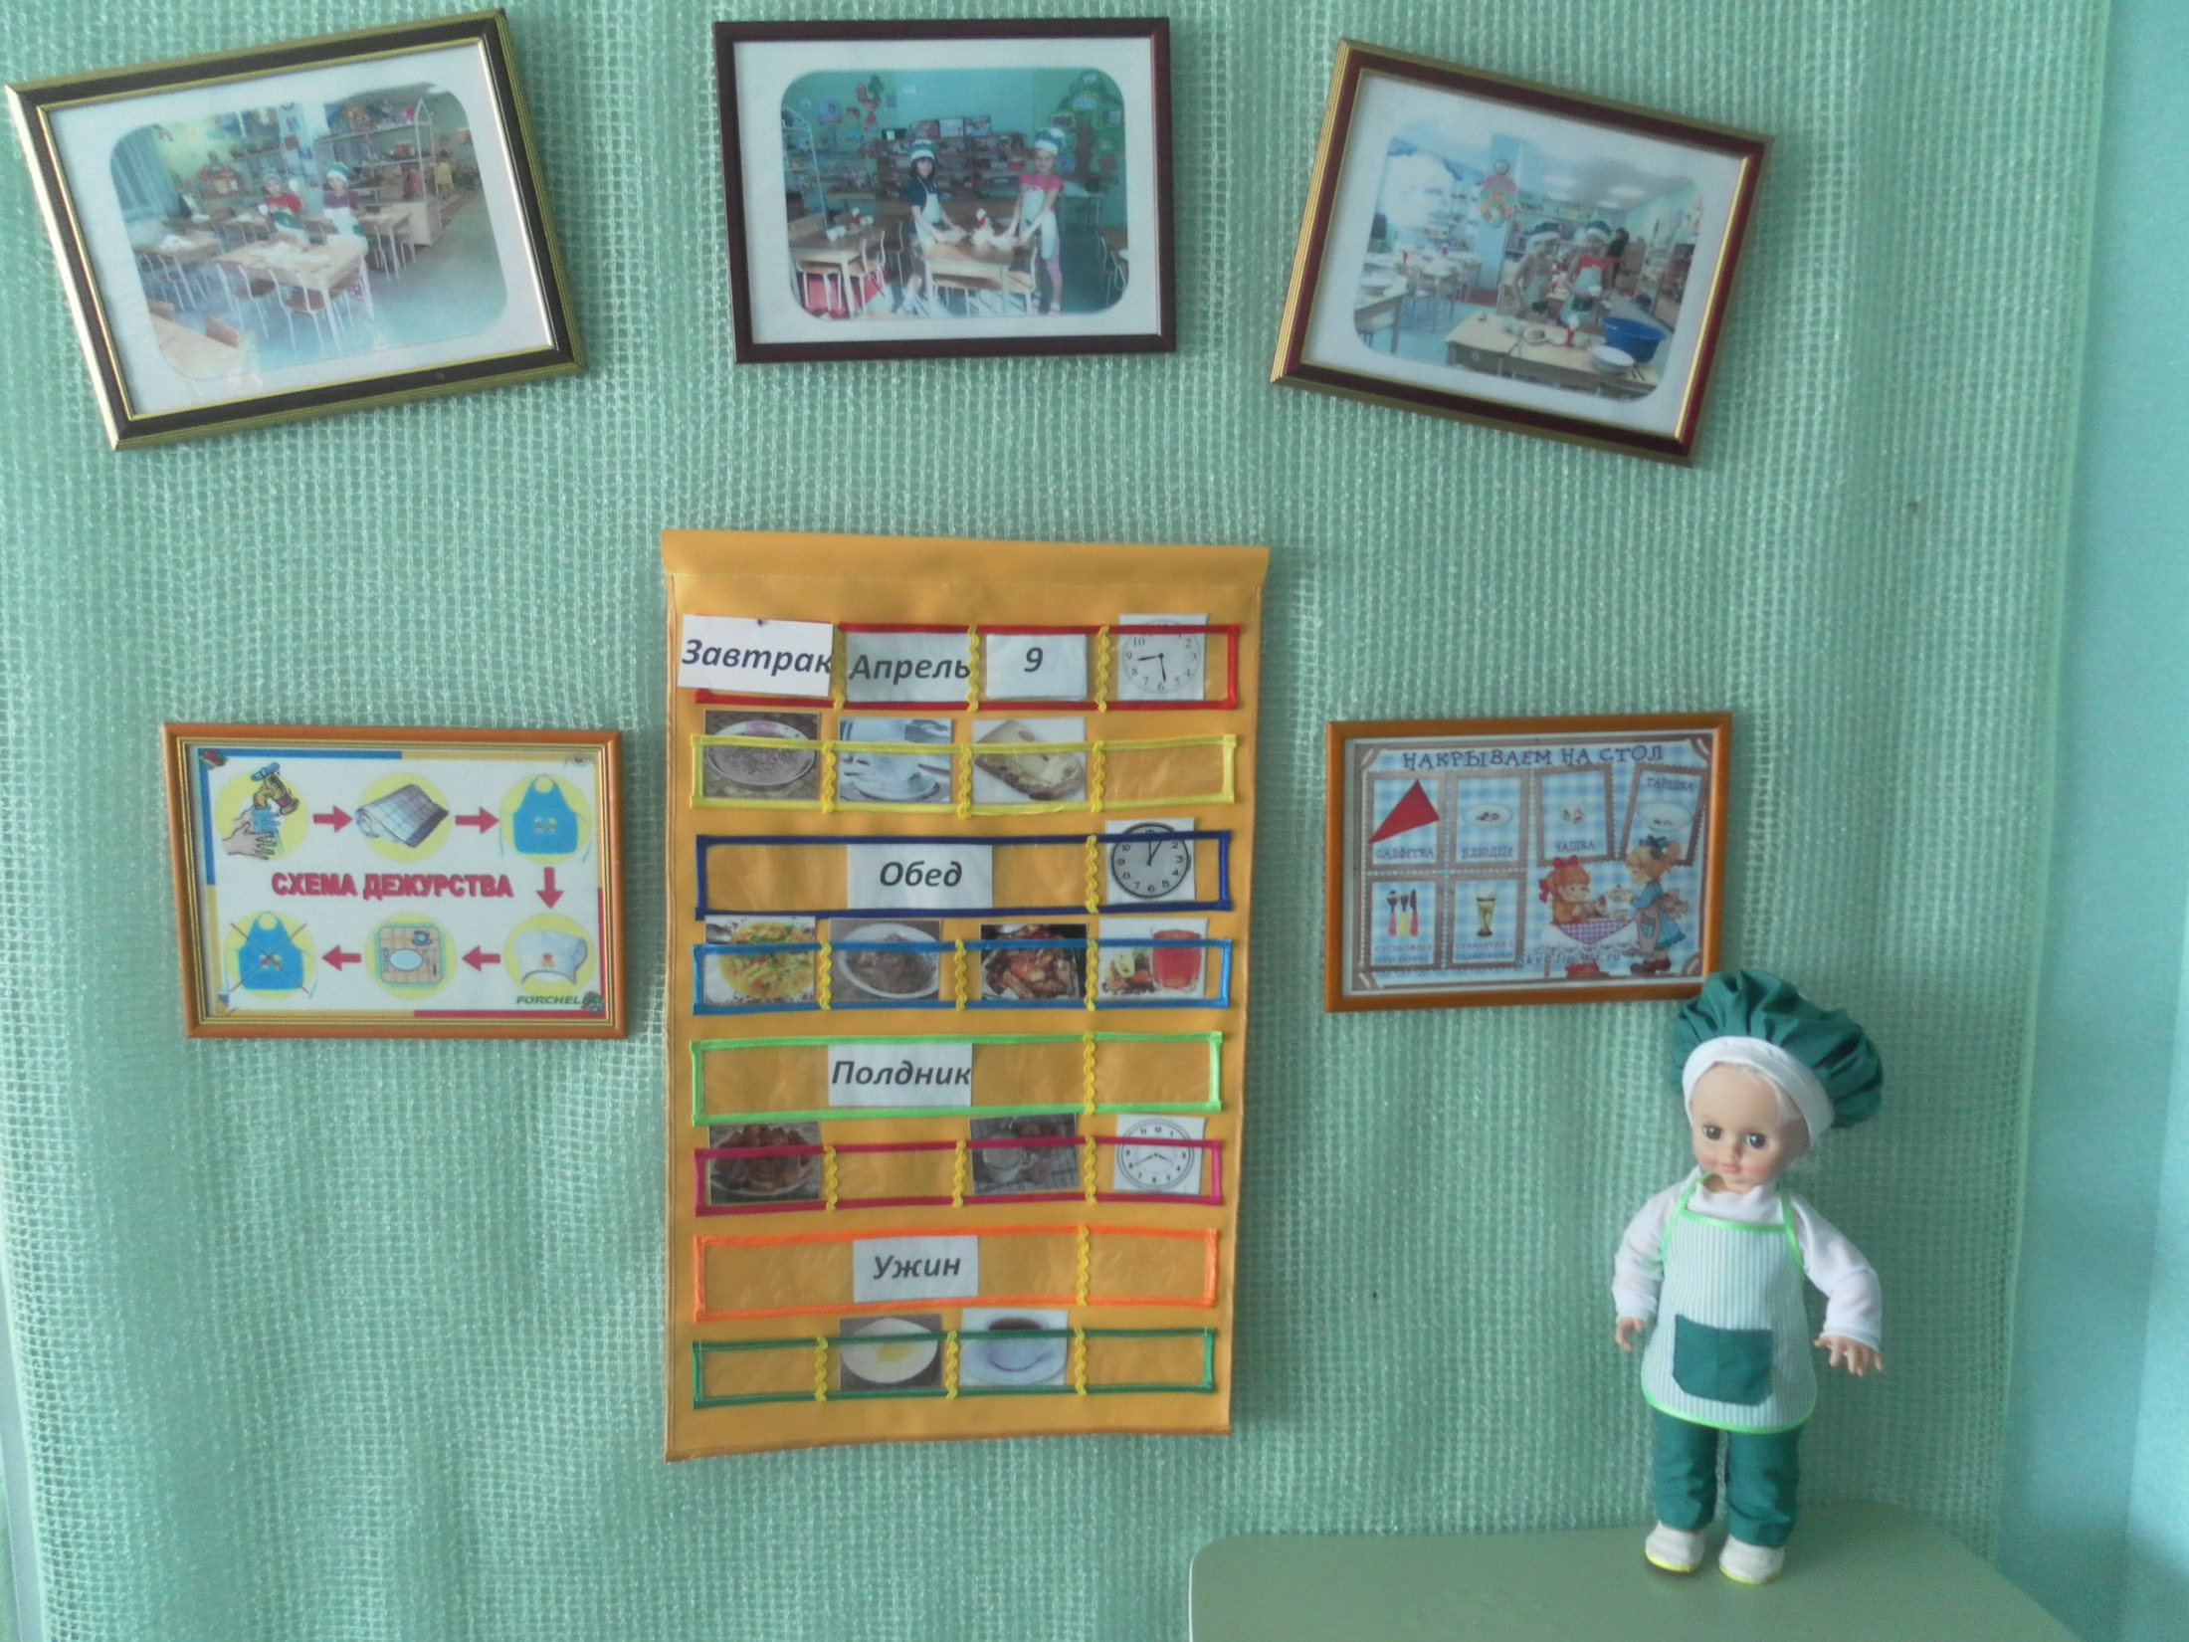

Slide 7
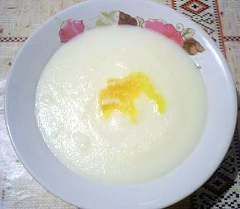
Завтрак

Slide 8
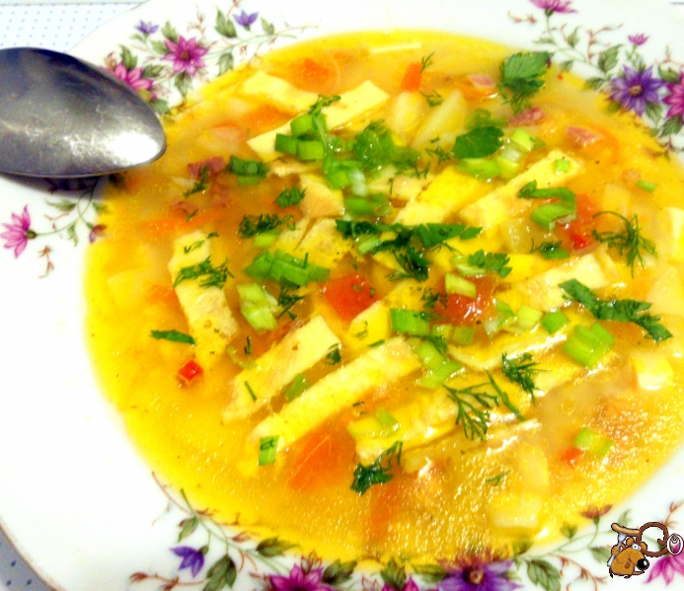
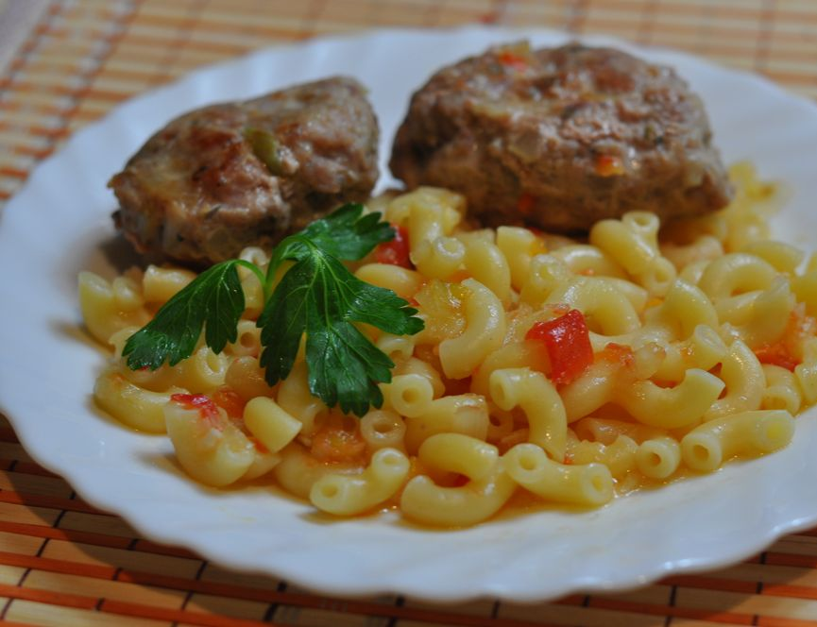
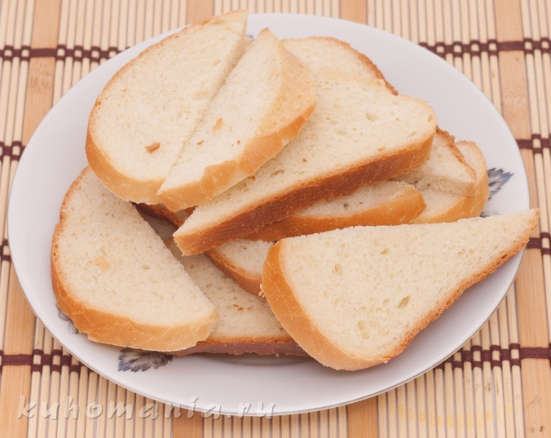
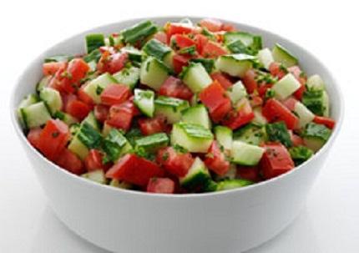
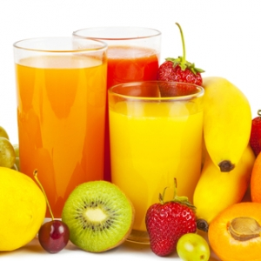
Обед

Slide 9
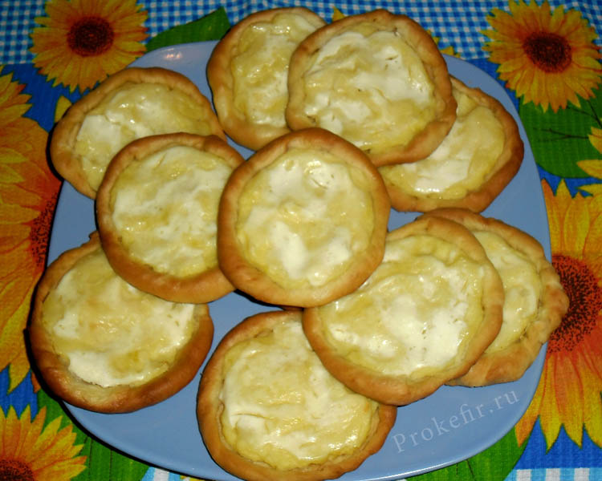
Полдник

Slide 10
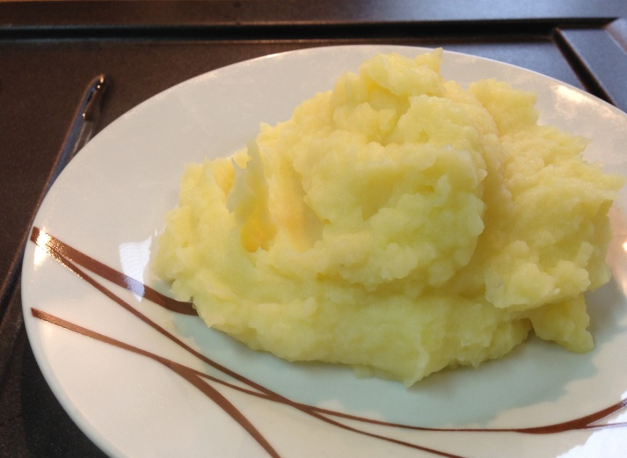
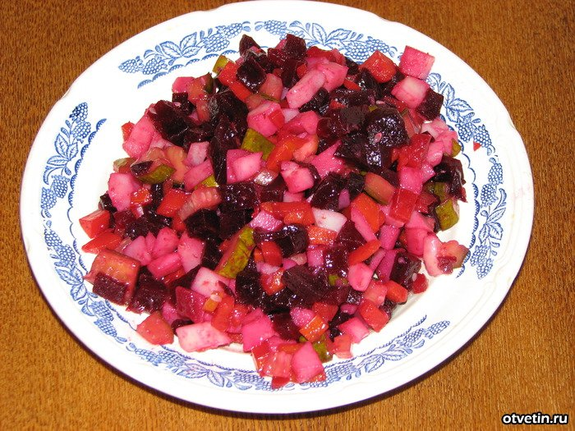
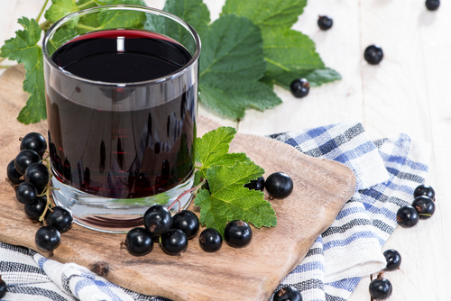
Ужин

Slide 11
Спасибо за внимание

